Slide 1
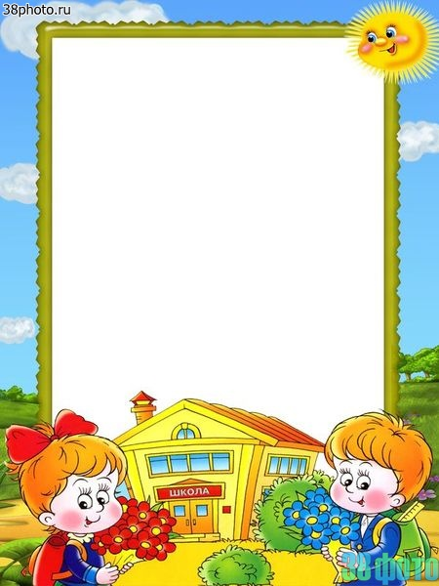
Доброе утро,
ребята!!!

Slide 2
Устный счет

Slide 3
5
4
4
2
1
2
1
3
3
2
3
2
1
3
1
4

Slide 4
2=5
5- =4
3+ =4
3=1
2=4
4 1=3

Slide 5
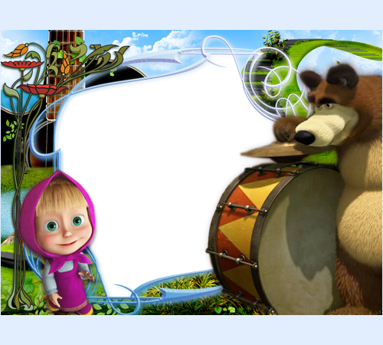
Давайте
отдохнем

Slide 6
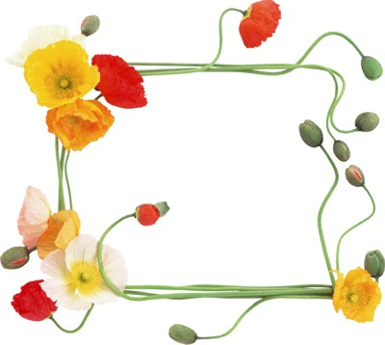
Работа по
учебнику

Slide 7
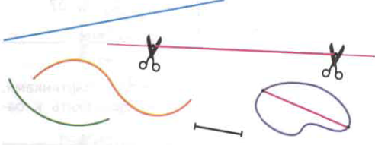

Slide 8
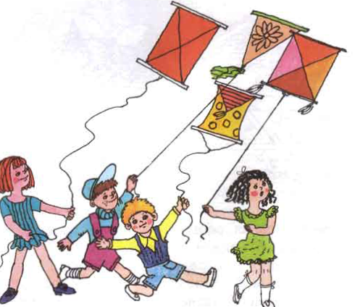

Slide 10
Итог урока

